Slide 1



매 월 공유 데이터
도출 가이드 통합본
작성자 : 연구소 데이터분석팀 엄태영
작성일 : 2023-02-17
목차
네이버 키워드 데이터
AMS Report 사용현황 데이터
업종별/키워드 데이터
상품/매체별 신규/기존 계정리스트 데이터

Slide 2

네이버 키워드 데이터

Slide 3
네이버 키워드 데이터
공유시기
매 월 초 1~5일 사이 권민정PM 데이터 요청 시
공유목적
매체팀에서 프로모션에 대한 달성도 수치를 측정하기 위함
요청루트
RMS DB트래킹요청를 통해 요청
공유파일
네이버 계정별 데이터
네이버 키워드 데이터
네이버 파워컨텐츠 키워드 데이터

Slide 4

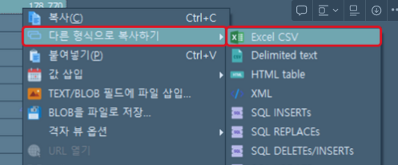
네이버 키워드 데이터
1
원본파일 다운로드 & 다른 이름으로 저장
네이버계정별데이터, 네이버키워드데이터, 네이버파워컨텐츠키워드데이터 3가지
해당 PPT 파일과 동일한 폴더에서 확인 가능
형식 : 연도.월 네이버파컨키워드데이터_노필터_작성연월일.xlsx (ex : 22.12네이버키워드데이터_필터_20230109.xlsx)
2
DB접속
서버 : AMS (183.111.205.153)
DB : hm
3
쿼리 실행
기존에 생성해 놓은 프로시저 함수를 활용
날짜만 이전 월로 변경하여 사용
4
쿼리 결과 내용
t_keyword_filter_daily -> 네이버 키워드 데이터 필터 데이터
t_report_daily -> 네이버 계정별 데이터 노필터 데이터
tb_data_report_pc -> 네이버 파컨키워드 데이터 노필터 데이터
4
결과 데이터 복사
CSV 형태로 복사

Slide 5
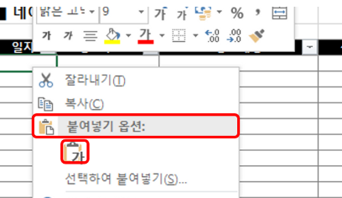
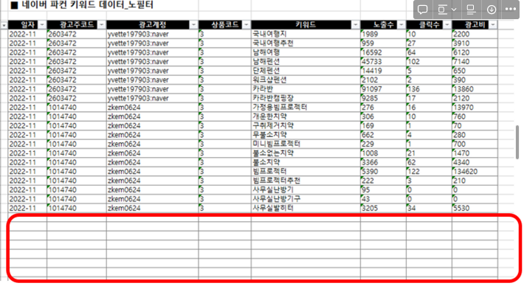
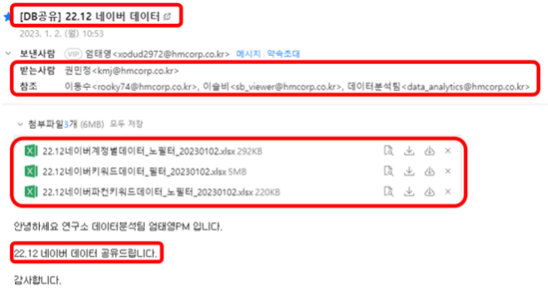
네이버 키워드 데이터
5
복사한 데이터 붙여넣기
붙여넣기 옵션을 통해서 값만 붙여넣기
6
서식 정리
RAW개수에 따른 테두리 생성 및 제거
7
메일공유
메일제목 : [DB공유] 연.월 네이버데이터
받는사람 : 권민정PM (디지털플래닝 동명이인 주의)
참조 : 이동수CL, 이슬비L, 데이터분석팀
첨부 : 작업파일 3개
8
완료

Slide 6
AMS Report 사용현황 데이터

Slide 7
AMS Report 사용현황 데이터
공유시기
매 월 초 5~10일 사이
공유목적
인프라개발팀에서 AMS의 Report 메뉴의 사용현황을 파악하기 위함
요청루트
별도의 요청 없이 공유 시기에 맞게 작업 후 연구소내에 공유
공유파일
AMS Report메뉴 사용현황

Slide 8
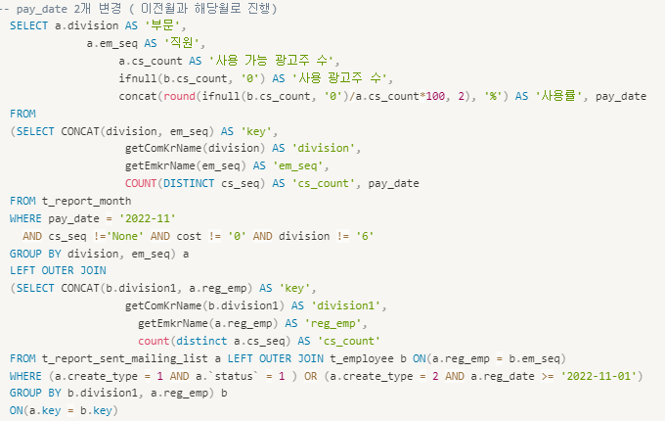
AMS Report 사용현황 데이터
1
원본파일 다운로드 & 다른 이름으로 저장
AMS Report 사용현황.xlsx
해당 PPT 파일과 동일한 폴더에서 확인 가능
형식 : AMS Report 메뉴 사용 현황_작성연월일.xlsx
2
DB접속
서버 : AMS (183.111.205.153)
DB : hm
3
쿼리 실행
기존에 생성해 놓은 프로시저 함수를 활용
날짜만 이전 월 과 해당 월로 변경하여 사용
4
결과 데이터 복사
CSV 형태로 복사

Slide 9
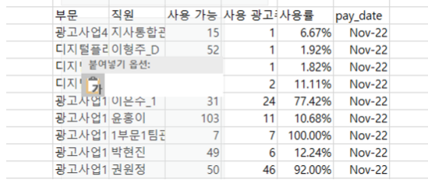
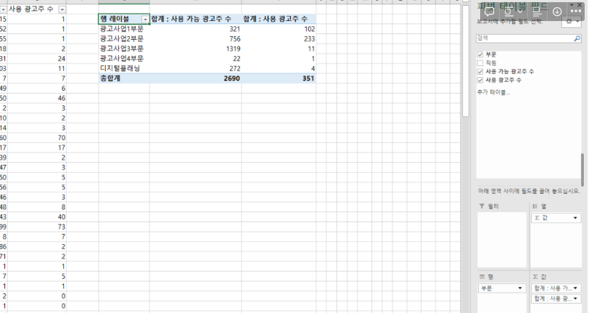
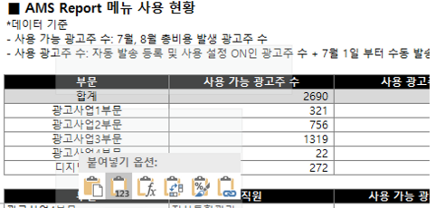
AMS Report 사용현황 데이터
5
복사한 데이터 붙여넣기
붙여넣기 옵션을 통해서 값만 붙여넣기
6
데이터 검토 및 수정
동명이인 데이터 합산
1. 경영지원부문 이은주 -> 1부문 이은주
2. 경영지원부문 이지혜 -> 2부문 이지혜
7
피벗테이블 생성
수정 된 데이터 옆에 피벗테이블을 생성
행->부문, 값->사용가능 광고주 수, 사용 광고주 수
8
피벗테이블 복사
피벗테이블 데이터 복사
“AMS Report메뉴 사용현황“ 시트 상단 역역에 값 붙여넣기

Slide 10
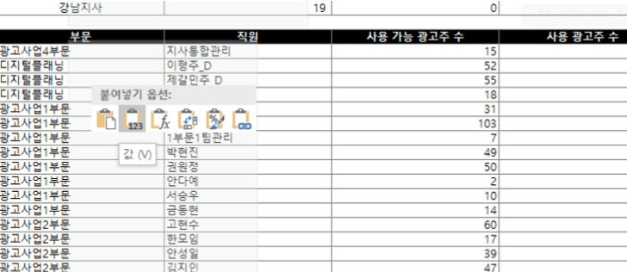
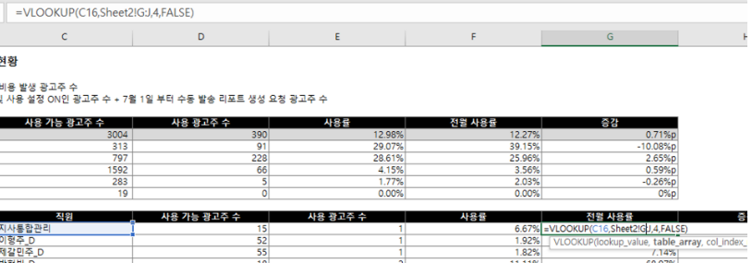
AMS Report 사용현황 데이터
9
RAW 데이터 복사하기
동명이인 데이터를 수정한 RAW데이터를 복사
“AMS Report메뉴 사용현황“ 시트에 값 붙여넣기
10
수식 적용
사용률 수식 설정 후 모든 RAW에 적용
11
이전 달 데이터 가져오기
새로운 시트를 생성하여 이전 달 공유한 파일에서 RAW데이터를 가져온다
상단영역에 부문별 사용률 합계 데이터도 가져온다
12
이전 달 데이터 수식적용
상단영역 전월 사용률 데이터 붙여넣기
“AMS Report메뉴 사용현황＂시트 전월사용률 컬럼에 vlookup수식을 적용
값 확인 후 모든 RAW에 적용

Slide 11
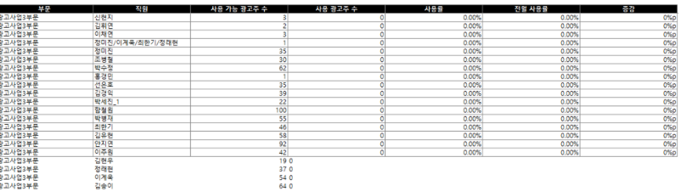
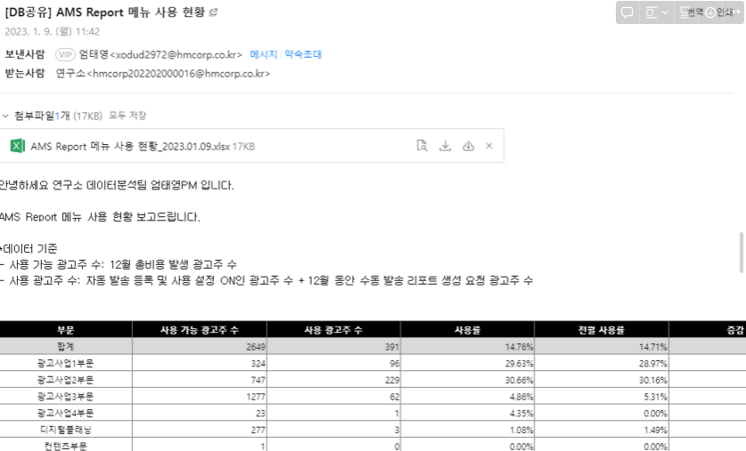
AMS Report 사용현황 데이터
13
서식 점검
기존 서식영역을 벗어나는 경우를 점검한다
테두리 생성 및 제거, 문자위치 정렬, 수식적용
14
시트/수식 정리
Ctrl+ a 로 모든 셀을 선택하여 복사
A1셀을 선택하여 값만 붙여넣기를 실행
vlookup 수식이 적용되어있는 시트가 있기 떄문에 해당 시트를 삭제하면 값에 영향을 줄 수 있음
따라서, 위와 같은 방법으로 수식을 제거함
모든 위 방법 실행 후 “AMS Report사용현황“을 제외한 모든 시트를 제거
15
메일 공유
파일 상단 부문별 합계데이터 영역 복사 후 메일에 붙여넣기
받는 사람 : 연구소
16
완료

Slide 12
업종별/키워드 데이터

Slide 13
업종별/키워드 데이터
공유시기
매 월 10~15일 사이
업종별 데이터 공유목적
광고주의 월 총 광고비와 업종 데이터로 HM에서 집행한 광고 성과 레퍼런스를 조회하기 위함
네이버 키워드 데이터 공유목적
키워드 확장 : 특정 키워드를 사용한 광고주들이 사용한 전체 키워드 리스트 도출
레퍼런스 조회 : 특정 키워드를 사용한 광고주 조회
공유파일
최근 3개월 업종별 데이터
이전달 네이버 키워드 데이터
요청루트
별도의 요청 없이 공유 시기에 맞게 작업 후 영업부문에 공유
작업순서
업종별 데이터 파일생성 -> 업종별 데이터 LookerStudio 작업 -> 네이버키워드 데이터 도출 -> 공유

Slide 14
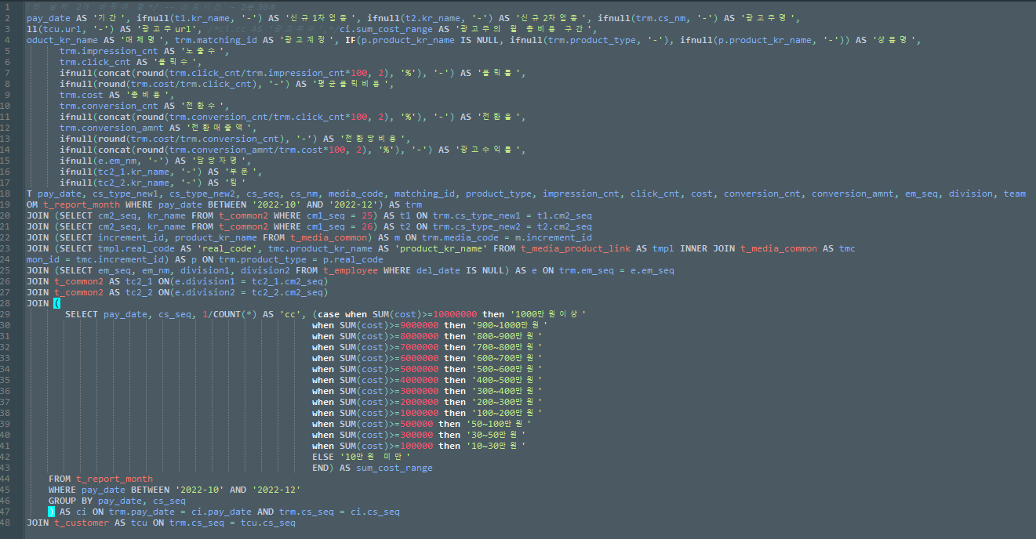
업종별/키워드 데이터 (업종별 데이터)
1
원본파일 다운로드 & 다른 이름으로 저장
업종별 데이터.xlsx
해당 PPT 파일과 동일한 폴더에서 확인 가능
형식 : 연도_지난달 업종별 데이터_연월일.xlsx
2
DB접속
서버 : AMS (183.111.205.153)
DB : hm
3
쿼리 실행
아래 쿼리를 활용하여 데이터 도출
데이터에 따라서 2~3분 소요
4
결과 데이터 복사
CSV 형태로 복사

Slide 15
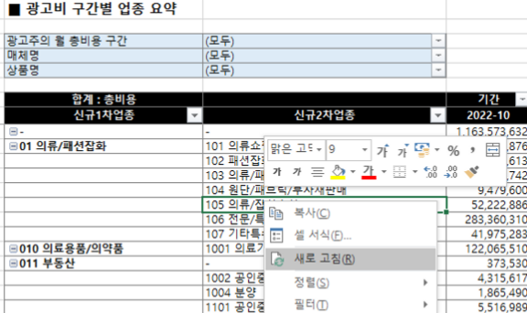
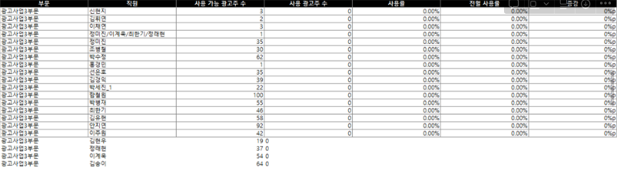
업종별/키워드 데이터 (업종별 데이터)
5
복사한 데이터 붙여넣기
붙여넣기 옵션을 통해서 값만 붙여넣기
6
데이터 검토 및 수정
동명이인 데이터 합산
1. 경영지원부문 이은주 -> 1부문 이은주
2. 경영지원부문 이지혜 -> 2부문 이지혜
7
피벗테이블 새로고침
“구간별 업종 요약“ 데이터 새로고침 (새로운 RAW데이터를 적용했기 때문)
8
서식 점검
기존 서식영역을 벗어나는 경우를 점검한다
테두리 생성 및 제거, 문자위치 정렬, 수식적용
9
완료

Slide 16
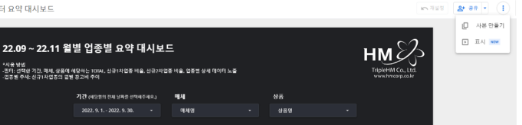
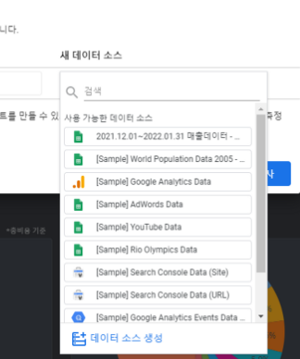
업종별/키워드 데이터 (업종별 데이터 - LookerStudio작업)
1
업종별 데이터 Looker Studio 작업시작
구글 데이터 스튜디오 접속(https://datastudio.google.com/u/0/?hl=ko)
2
Google Sheets 생성 후 데이터 붙여넣기
도출했던 업종별 RAW데이터를 복사하여 새로 생성한 Google Sheets에 붙여넣기
데이터 양이 많아 페이지 응답없음 발생 시 “대기“ 클릭
3
지난달 작업했던 업종별 데이터 요약 대시보드의 사본을 생성
“구간별 업종 요약“ 데이터 새로고침 (새로운 RAW데이터를 적용했기 때문)
4
데이터 소스 생성 클릭

Slide 17
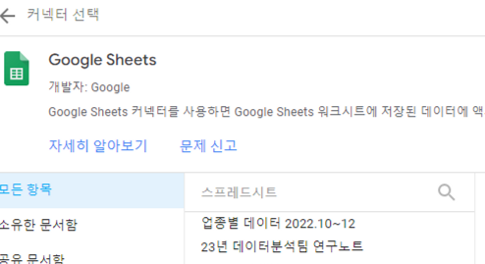
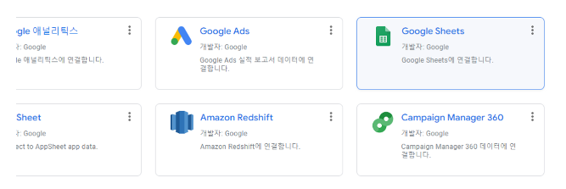
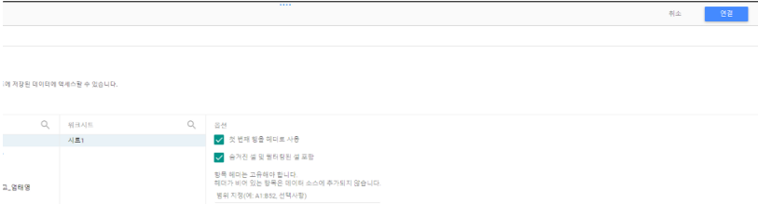
업종별/키워드 데이터 (업종별 데이터 - LookerStudio작업)
5
새로 생성 후 RAW데이터를 넣었던 Google Sheets 파일을 선택
구글 데이터 스튜디오 접속(https://datastudio.google.com/u/0/?hl=ko)
6
우측상단 연결 클릭 > 보고서에 추가
수정 된 데이터 옆에 피벗테이블을 생성
행->부문, 값->사용가능 광고주 수, 사용 광고주 수

Slide 18
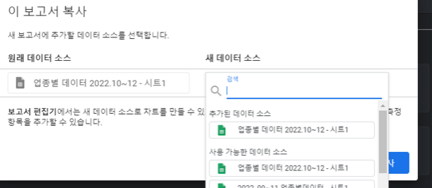
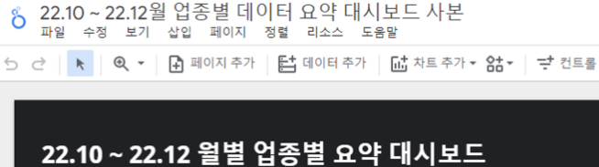
업종별/키워드 데이터 (업종별 데이터 - LookerStudio작업)
7
추가된 데이터 소스에서 Google Sheets 파일 선택 후 보고서 복사
붙여넣기 옵션을 통해서 값만 붙여넣기
8
보고서 이름 변경 및 제목 변경
동명이인 데이터 합산
1. 경영지원부문 이은주 -> 1부문 이은주
2. 경영지원부문 이지혜 -> 2부문 이지혜
9
우측데이터 탭에서 필드 추가 후 아래 항목 5가지 추가
광고수익률(합) = sum(전환매출액)/sum(총비용) =⇒ 비율로 설정
전환당비용(합) = round(sum(총비용)/sum(전환수),0)
전환율(합) = sum(전환수)/sum(클릭수) =⇒ 비율로 설정
클릭률(합) = sum(클릭수)/sum(노출수) =⇒ 비율로 설정
평균클릭비용(합) = round(sum(총비용)/sum(클릭수),0)

Slide 19
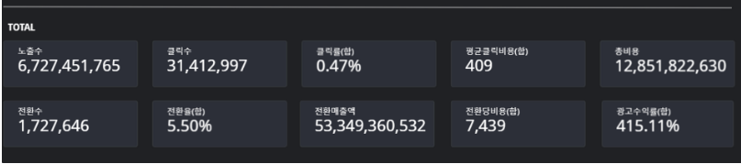
업종별/키워드 데이터 (업종별 데이터 - LookerStudio작업)
10
스코어카드 모두 변경
11
대시보드 보고서 기본 기간 재설정
데이터의 첫번 째 달로 기간 재설정
EX) 10~12월 데이터의 경우 기본기간을 10월01일 ~ 10월31일로 설정
12
업종별 추세 그래프 기간 항목제거
대시보드 하단의 업종별 추세 그래프에서 가장 상단에 기간항목을 제거
그래프 정상여부 확인
13
공유 URL생성
우측 상단 공유 클릭 > 사용자초대 > 링크 설정 공개 > “링크가 있는 인터넷상의 모든 사용자가 볼 수 있음 > 조회자 > 링크복사 > 저장
14
생성 URL 확인
구글 다른계정 혹은 다른 팀원에게 URL을 공유해주고 정상적으로 접속이 가능한지 여부를 확인
15
완료

Slide 20
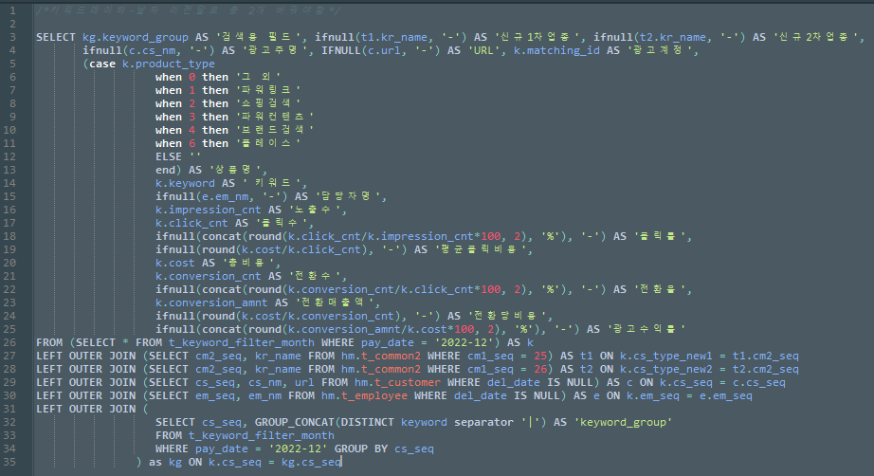
업종별/키워드 데이터 (네이버키워드 데이터)
1
원본파일 다운로드 & 다른 이름으로 저장
네이버 키워드 데이터.xlsx
해당 PPT 파일과 동일한 폴더에서 확인 가능
형식 : 지난달 네이버 키워드데이터_연월일.xlsx
2
DB접속
서버 : AMS (183.111.205.153)
DB : naver_sub
3
쿼리 실행
아래 쿼리를 활용하여 데이터 도출
데이터에 따라서 7~9분 소요
4
결과 데이터 복사
CSV 형태로 복사

Slide 21
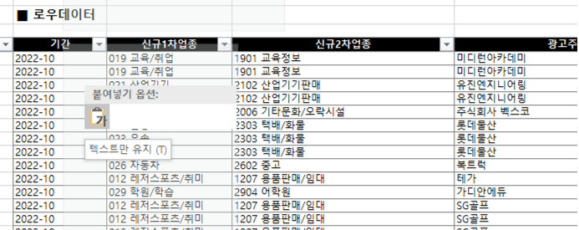
업종별/키워드 데이터 (업종별 데이터)
5
복사한 데이터 붙여넣기
붙여넣기 옵션을 통해서 값만 붙여넣기
6
서식 점검
기존 서식영역을 벗어나는 경우를 점검한다
테두리 생성 및 제거, 문자위치 정렬, 수식적용
우측 사진과 실제 데이터와는 내용이 상이함
7
완료

Slide 22
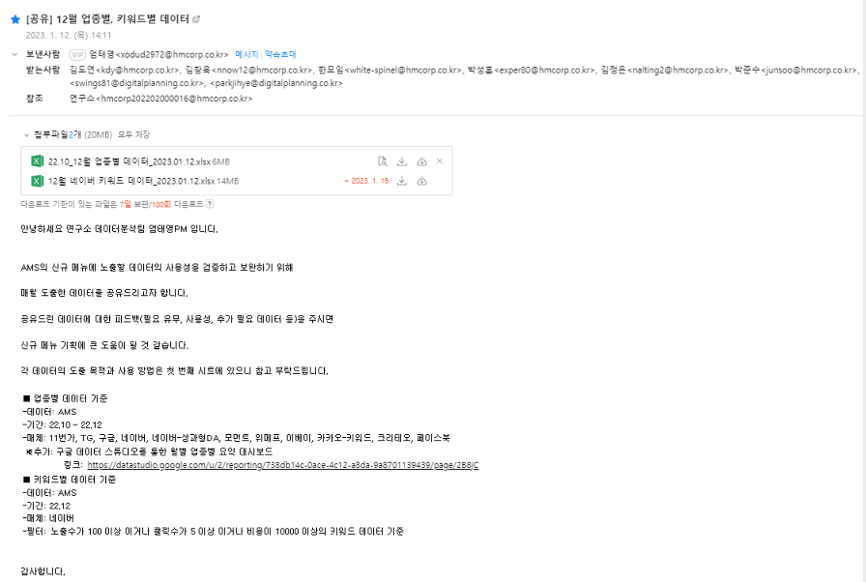
업종별/키워드 데이터 (메일공유)
메일 공유
첨부파일 : 업종별데이터, 네이버키워드 데이터
URL : LookerStudio 업종별데이터 요약 대시보드

Slide 23
상품/매체별 신규/기존 계정리스트 데이터

Slide 24
상품/매체별 신규/기존 계정리스트 데이터
공유시기
매 월 초 15~20일 사이
공유목적
목표매출 관리에서 기존/신규 목표를 구분하여 설정하기 위하여 공유함.
요청루트
RMS매출업로드 완료메일 확인 후 바로 진행
공유파일
매체별 상품별 신규 기존 계정리스트

Slide 25
상품/매체별 신규/기존 계정리스트 데이터
1
원본파일 다운로드 & 다른 이름으로 저장
매체/상품별 신규/기존 계정리스트 파일
해당 PPT 파일과 동일한 폴더에서 확인 가능
형식 : 월 매체별 상품별 신규 기존 계정 리스트_작성연월일.xlsx
2
DB접속
서버 : RMS (183.111.148.98)
DB : hm_sales
3
쿼리 실행
날짜만 이전 월로 변경하여 사용
총 쿼리 4개 실행
임시테이블 A, B 각각 생성
A,B 조인하여 CPC데이터, CPT데이터 각각 생성
쿼리 순서대로 실행
쿼리파일은 해당 PPT파일과 동일한 폴더에서 확인가능
쿼리내용은 다음 슬라이드에서 확인 가능

Slide 26
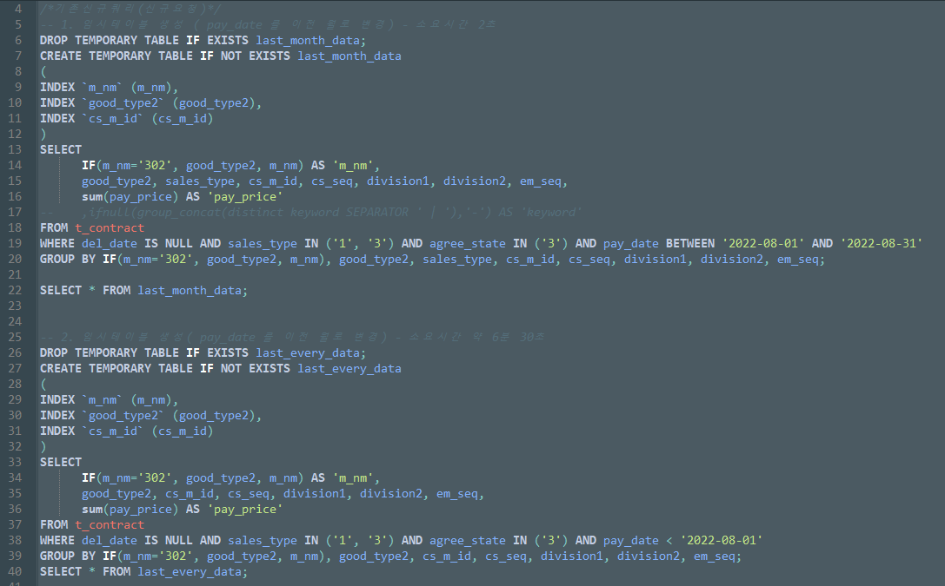
1
2
3

Slide 27
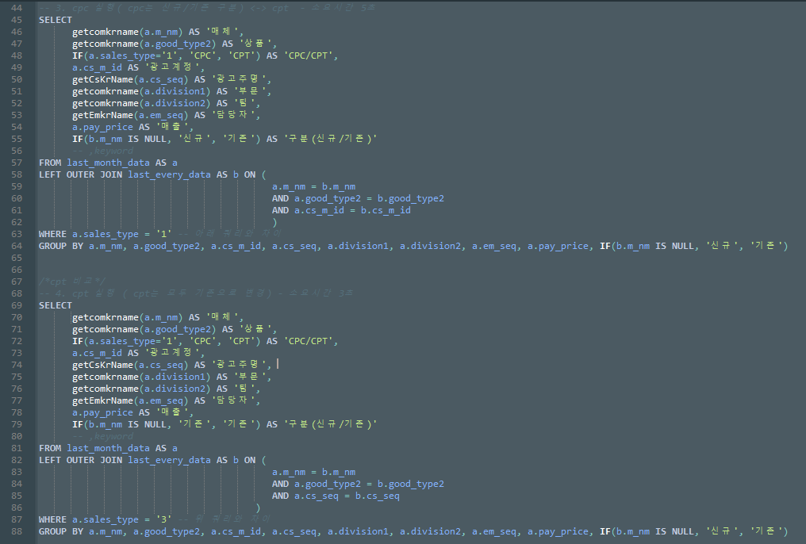
3
4
4

Slide 28
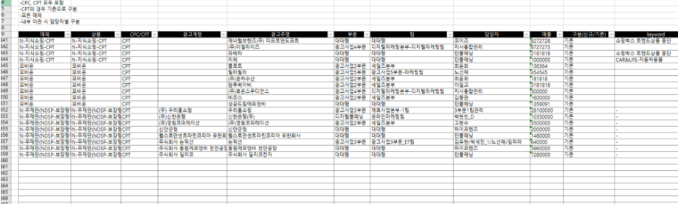
상품/매체별 신규/기존 계정리스트 데이터
4
쿼리 결과 내용
3번 쿼리 결과 -> CPC데이터
4번 쿼리 결과 -> CPT데이터
5
결과 데이터 복사
각각 CSV 형태로 복사
6
복사한 데이터 붙여넣기
각각 붙여넣기 옵션을 통해서 값만 붙여넣기
7
서식 정리
RAW개수에 따른 테두리 생성 및 제거

Slide 29
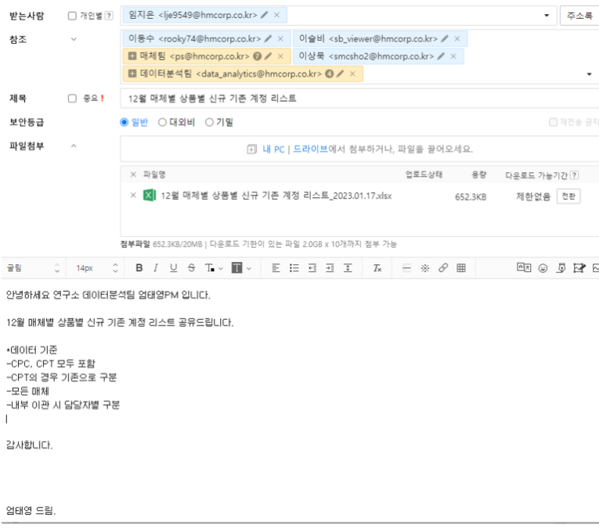
상품/매체별 신규/기존 계정리스트 데이터
8
메일공유
메일제목 : [DB공유] 월 매체별 상품별 신규 기존 계정 리스트
받는사람 : 임지은
참조 : 이동수CL,이상묵치, 이슬비L, 데이터분석팀, 매체팀
첨부 : 작업파일 1개

Slide 30
Publisher 주식회사 트리플하이엠 연구소 엄태영PM
Telephone 010-4993-2972
e-mail xodud2972@hmcorp.co.kr

